Slide 1
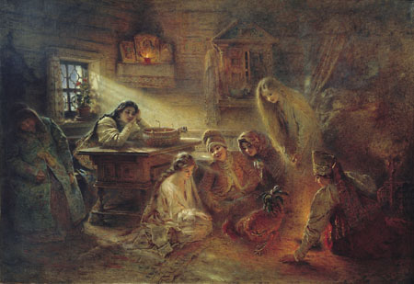
Приметы сегодня – это традиции
из далекого прошлого
Севостьянова Наталья
Владимировна, учитель
начальных классов
МБОУ «Лицей» р.п.Степное

Slide 2
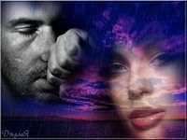
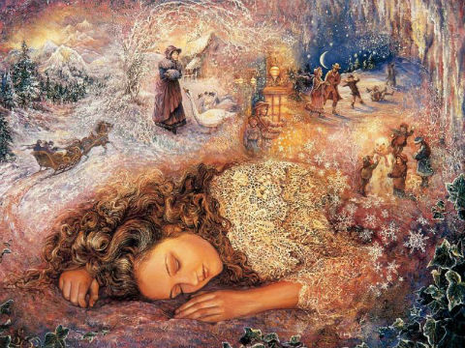

Slide 3
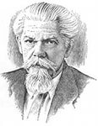
А что же такое примета?
Примета – это явление, случай как предвестие чего-нибудь.

Slide 4
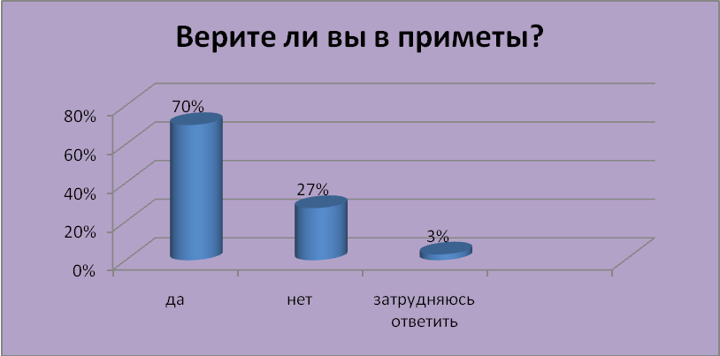
Верите ли вы в приметы?
Знаете ли вы, что такое примета?

Slide 5
Цель исследования: исследовать народные
приметы и определить их роль в современном
обществе. Задачи исследования:
изучить литературу о понятии и истории возникновения народных примет;
доказать, что приметы и суеверия, которые нас окружают, это наблюдения наших предков за различными явлениями в жизни людей;
выделить наиболее распространённые и раскрыть их смысл;
описать полученные результаты.

Slide 6
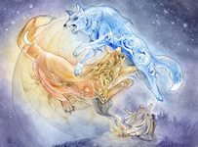
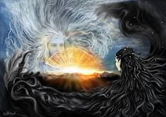
Почему люди верят в приметы и откуда они
появились?

Slide 7
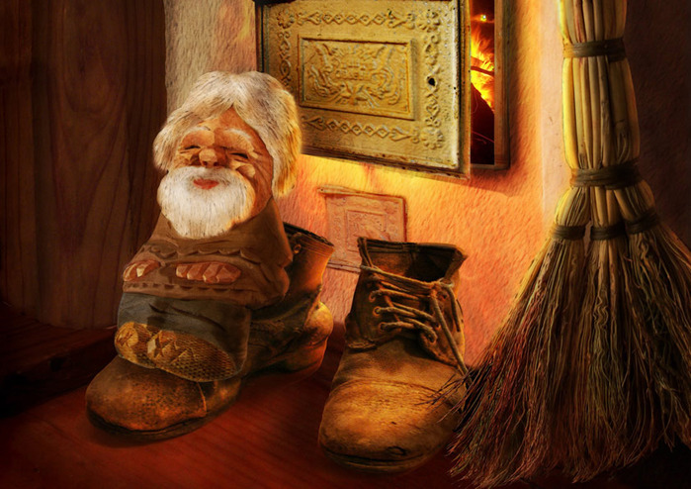
Приметы с верой в нечистую силу.

Slide 8
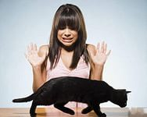
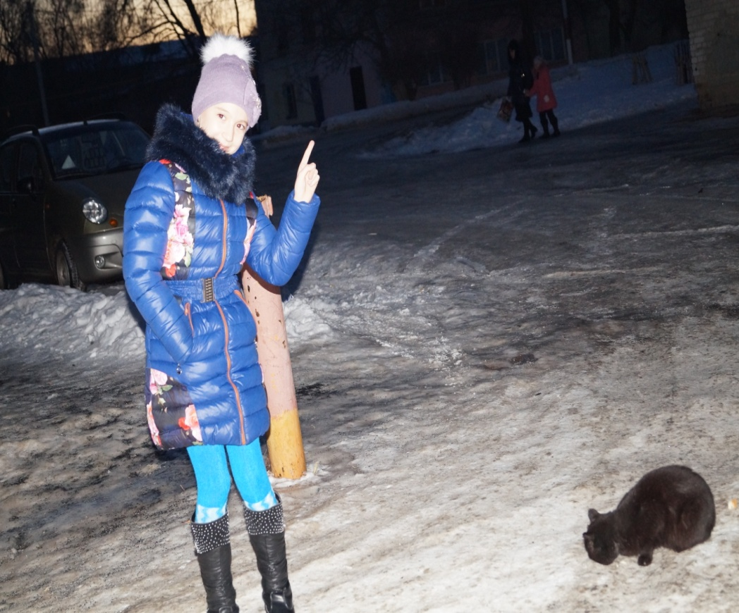
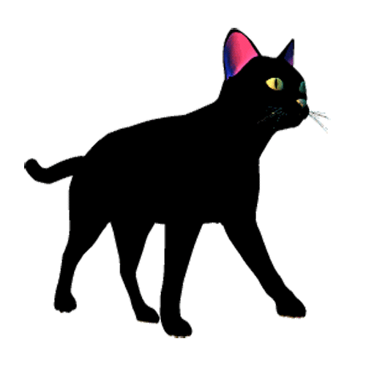
Приметы с верой в черную кошку
Почему мы боимся пересечь эту
воображаемую линию, и пропускаем вперед других людей?

Slide 9
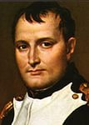
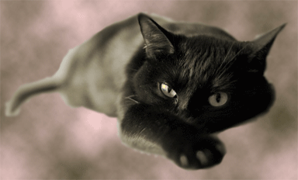
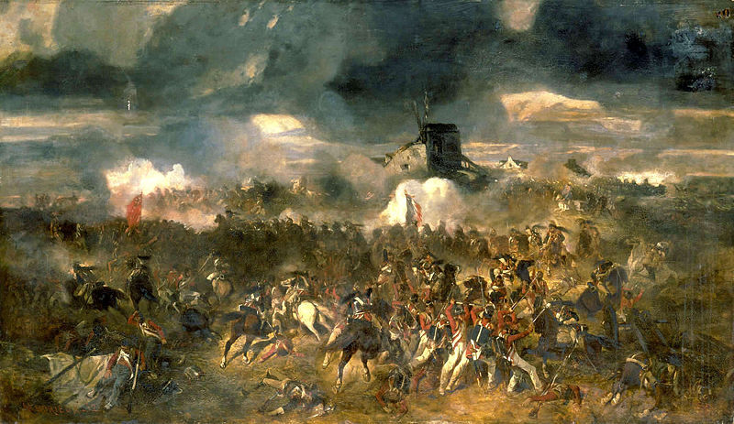
Битва при Ватерлоо

Slide 10
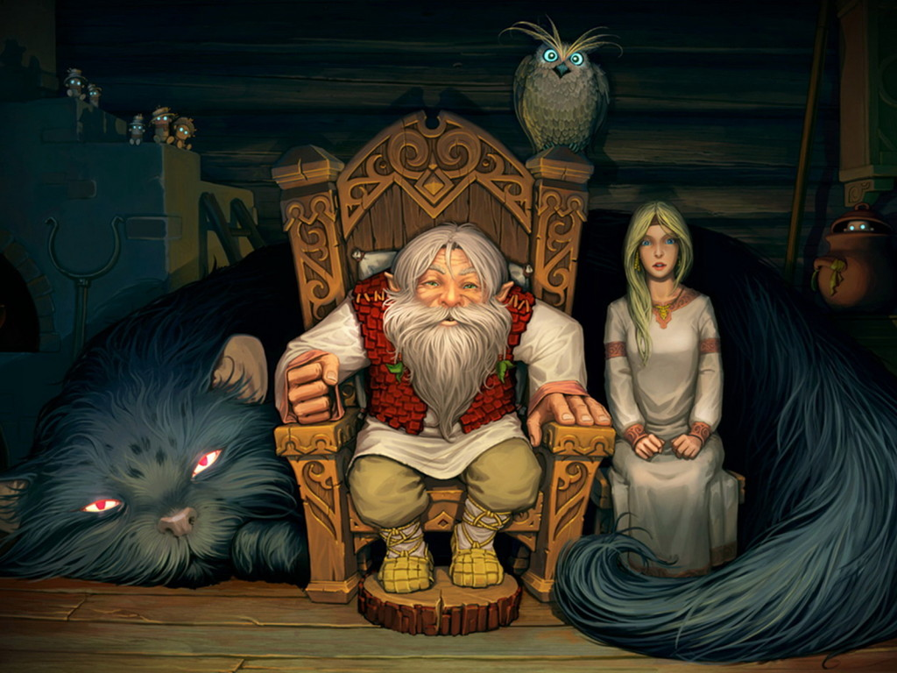
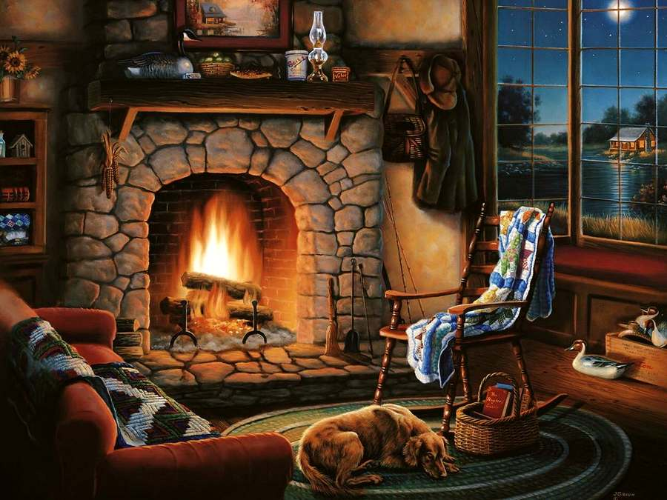
В тех местах, где кошки спят, человеку находиться долгое время опасно.
В новый пустой дом в Древней Руси на ночь впускали собаку и кровать ставили в то место, где провела она ночь.

Slide 11
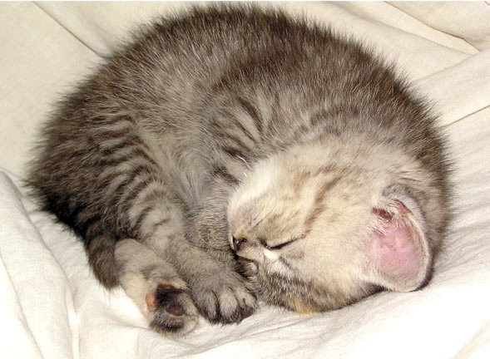
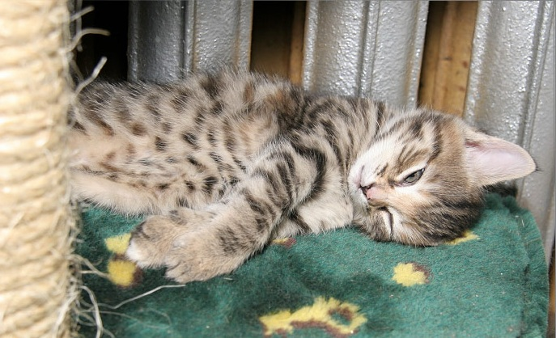
Моя кошка Нюся перед морозом сворачивается клубочком .
Ложится ближе к
батарее.

Slide 12
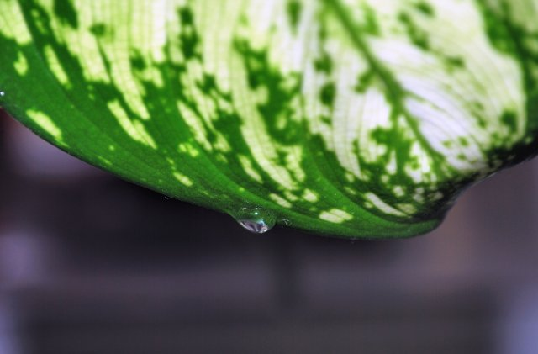
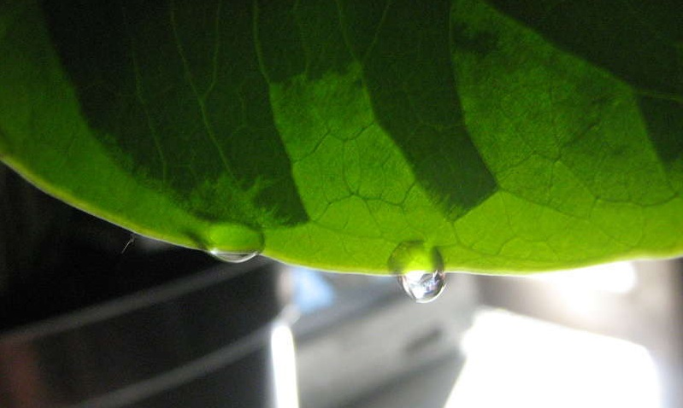
Приметы, связанные с домашними
растениями.
Монстера
Диффенбахия «плачут» перед дождем.

Slide 13
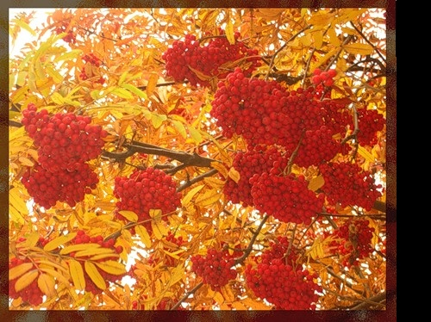
Приметы о погоде и будущем урожае.

Slide 14
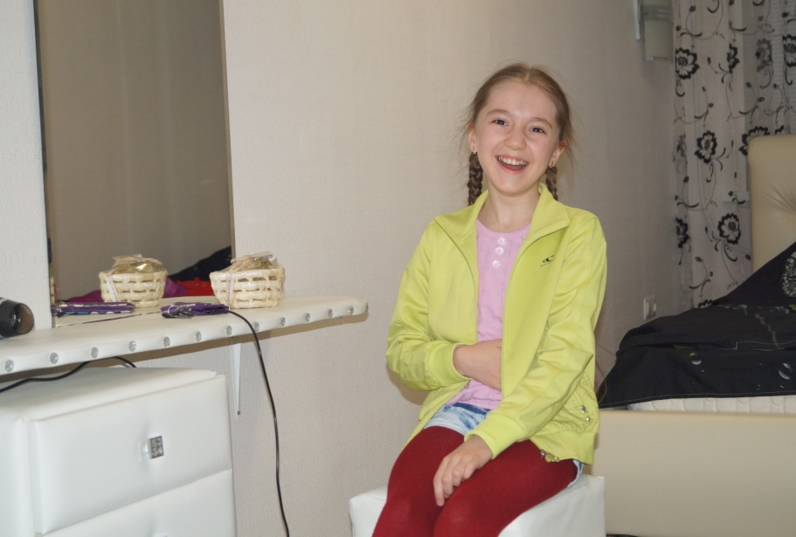
Приметы, связанные с различными
продуктами питания.
«Рассыпать соль»-к ссоре

Slide 15
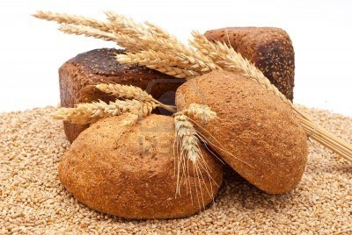
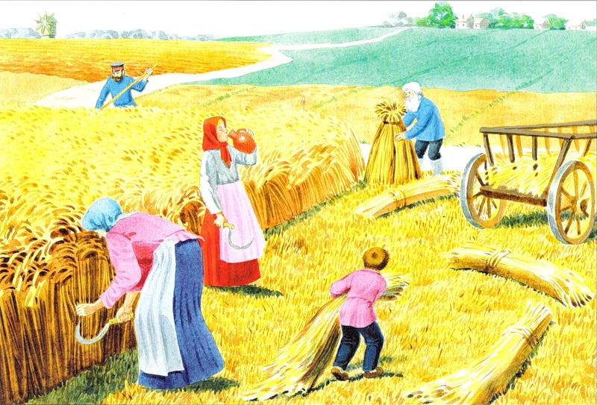
«Хлеб нельзя выбрасывать и относиться к нему
неуважительно» - это к несчастью.

Slide 16
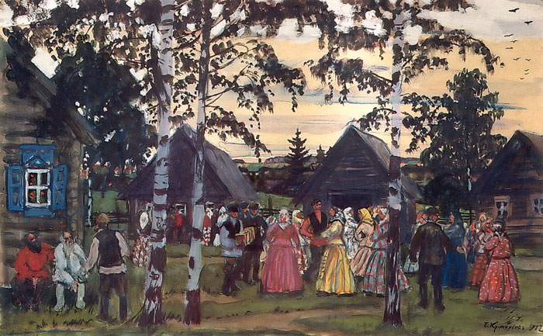
Приметы- это часть наших традиций
из далекого прошлого.

